Slide 1
Використання додатків Google в закладі дошкільної освіти
Виконала студентка групи ДОм3-17-2.0з Цибульська Олена

Slide 2
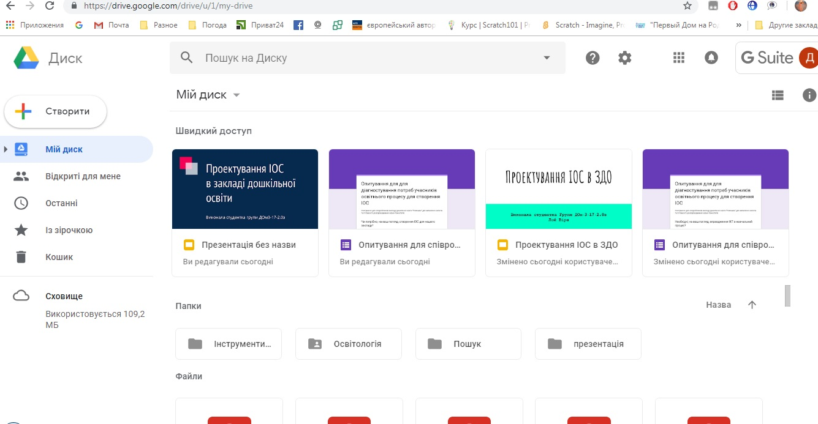
Google диск
За допомогою диску закладі дошкільної освіти можна створити едину базу даних методичних матеріалів, наробок всіх педагогічних працівників. Доступ можуть мати всі працівники та батьки.

Slide 3
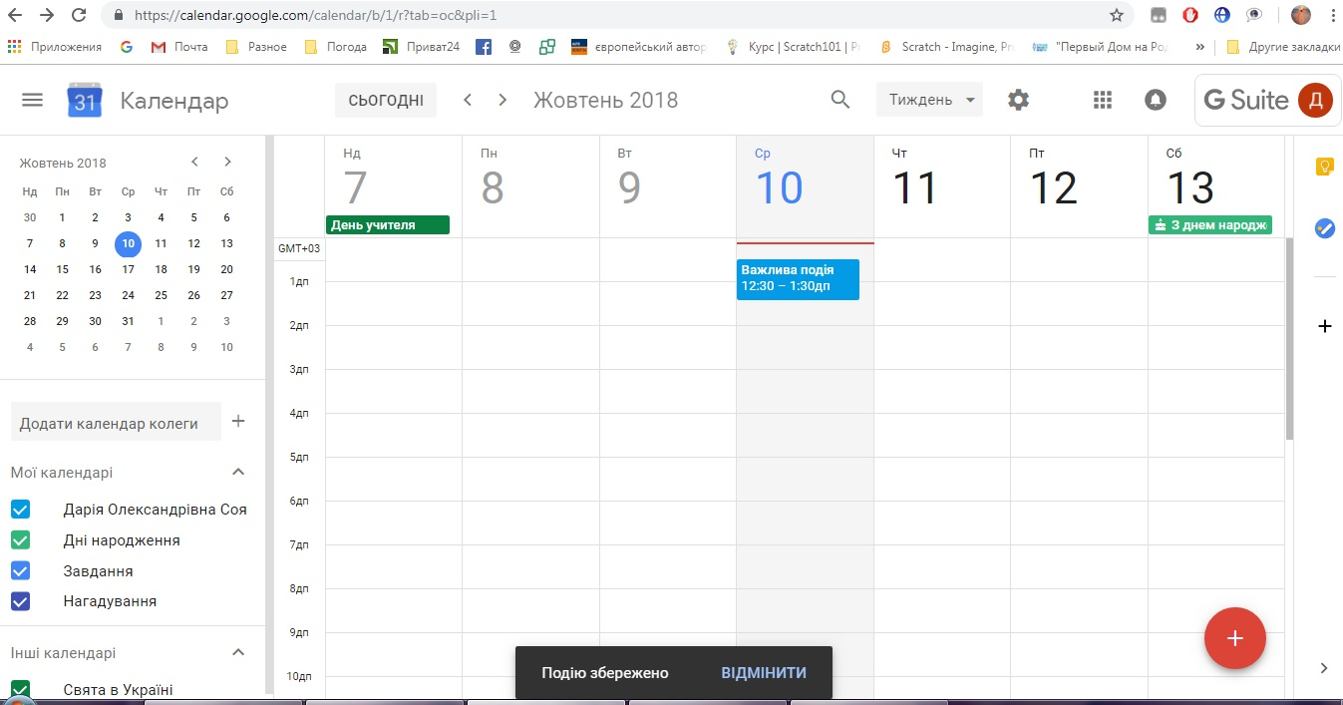
Google календар
За допомогою календаря можна створювати події дошкільного закладу. Таким чином всі батьки будуть в курсі подій садочка і не пропустять важливі.

Slide 4
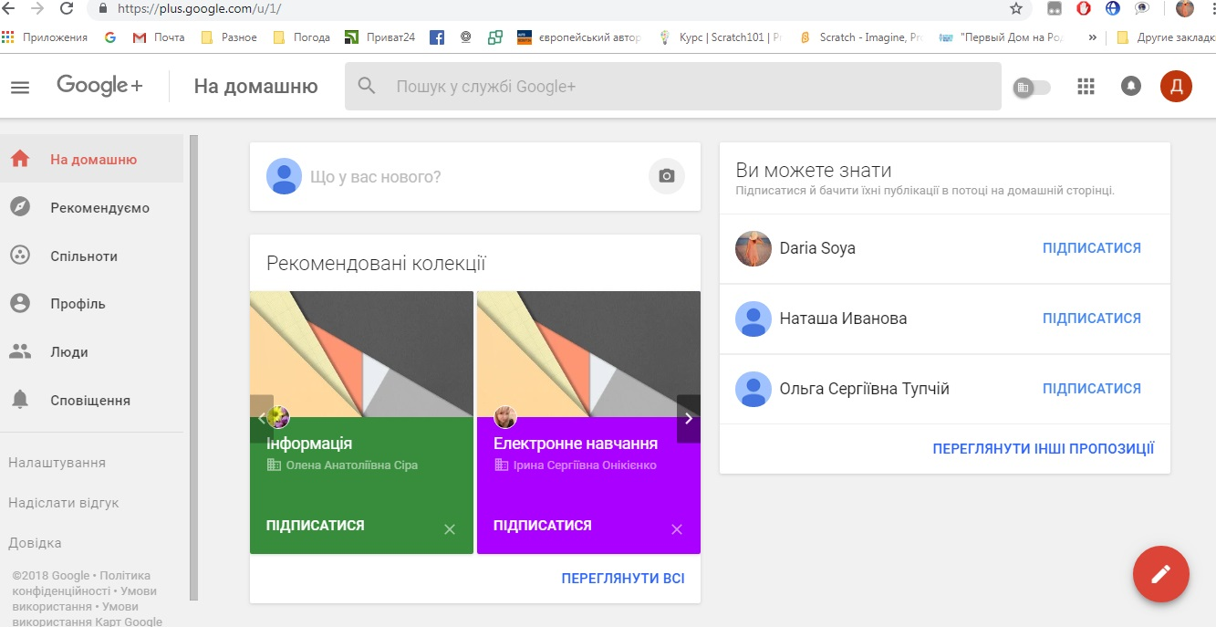
Google +
Платформа на якій можна створити сторінку закладу.
А також підписатись на людей, колекції та спільноти.
У потоці на домашній сторінці відображаються дописи, якими поділились інші користувачі

Slide 5
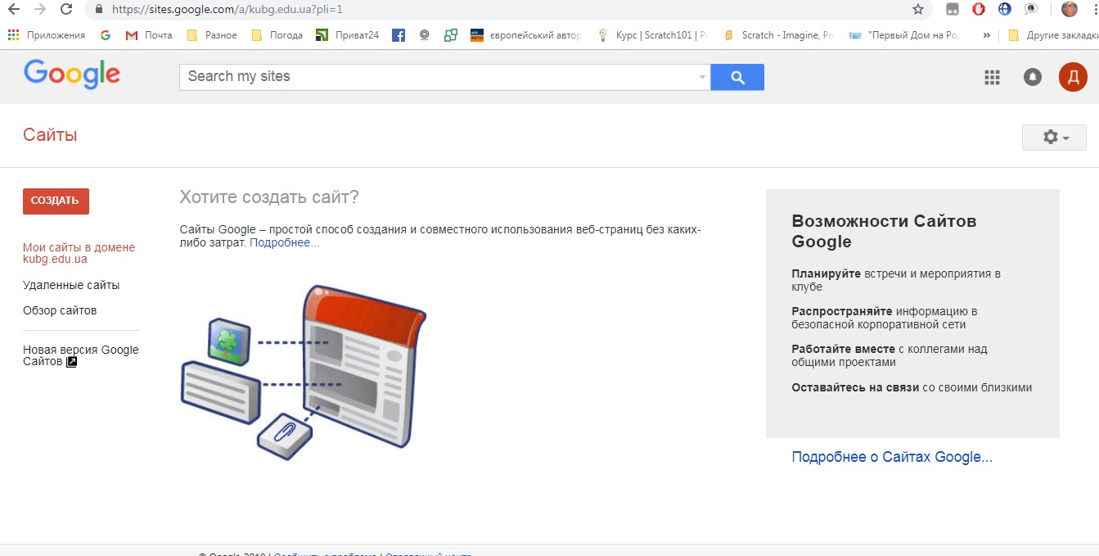
Google сайти
За допомогою додатку “сайти” можливо створити сайт закладу.

Slide 6
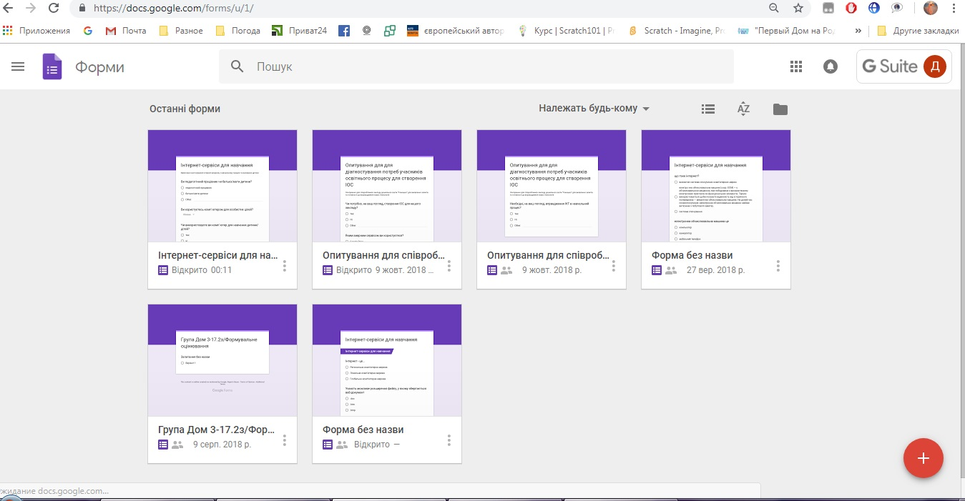
Google форми
За допомогою додатку “форми” можливо створювати опитувальники для батьків та співробітників закладу.

Slide 7
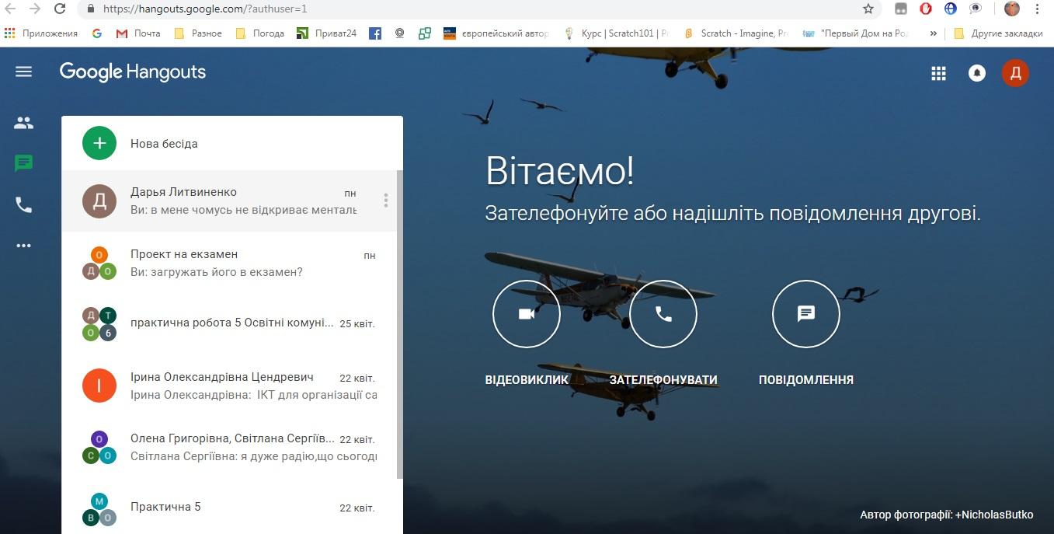
Google Hangouts
За допомогою додатку “Hangouts” можливо створювати різні чати для батьків та співробітників закладу.

Slide 8
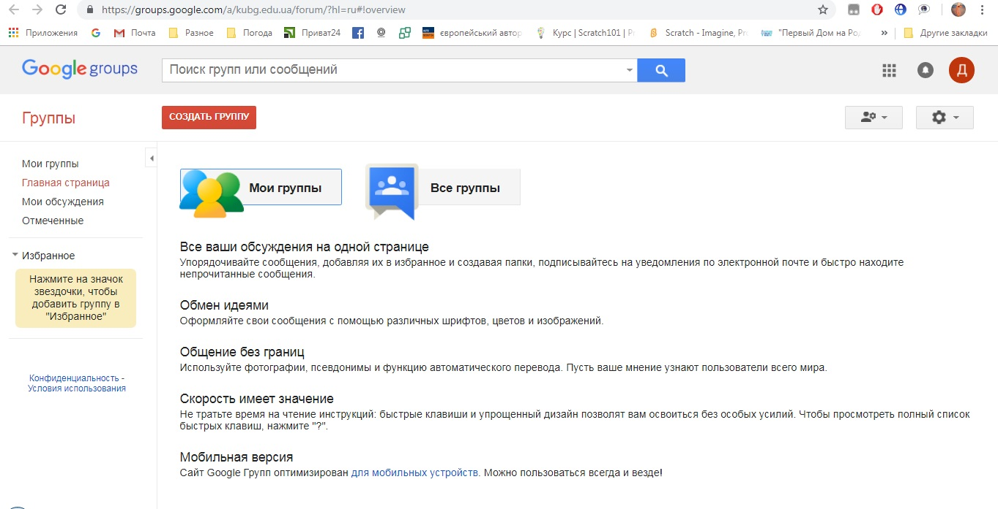
Google Групи
За допомогою додатку “групи” можливо створювати різні групи для батьків та співробітників закладу.

Slide 9
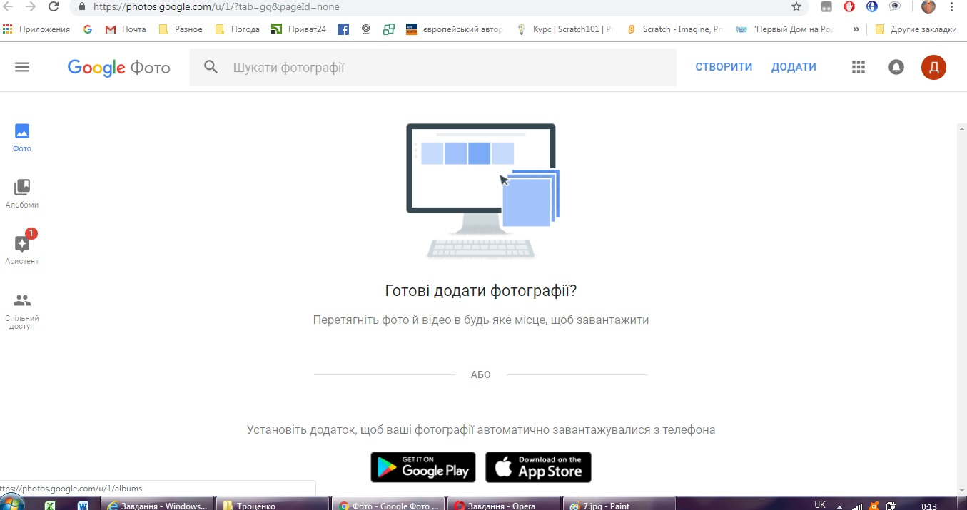
Google Фото
За допомогою додатку “фото” можливо завантажувати фото дошкільного закладу і обмежувати коло тих хто може переглядати..

